Slide 1



НАСТОЯЩЕЕ БУДУЩЕЕ
РУССКАЯ ЭЛЕКТРОНИКА
АКСЕЛЕРАЦИОННЫЕ СЕССИИ
ДЛЯ МОЛОДЕЖНЫХ КОМАНД

Slide 2
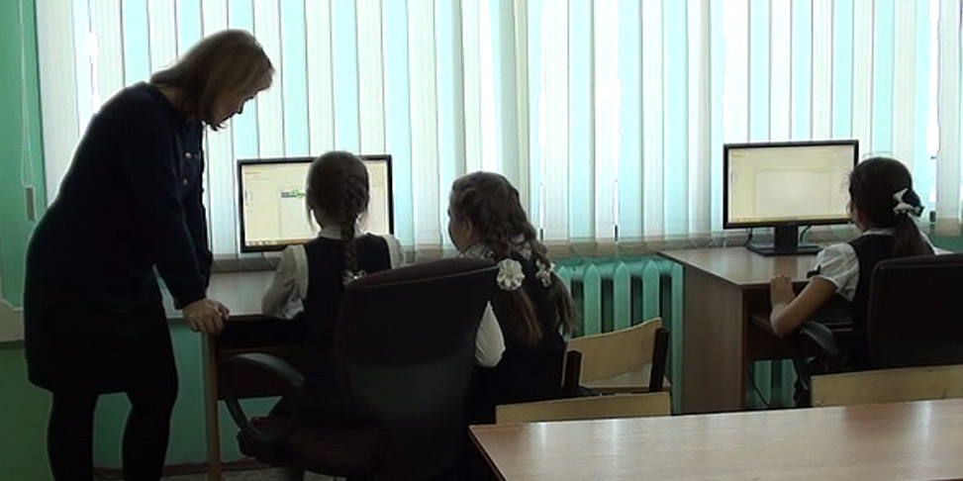

Обучающий аппаратно-программный комплекс “Лаборатория Хомки”

Slide 3
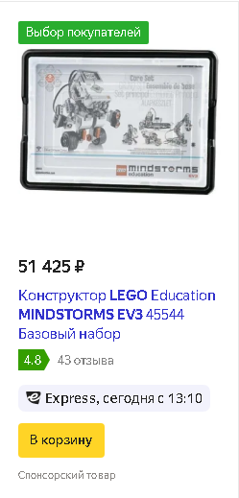
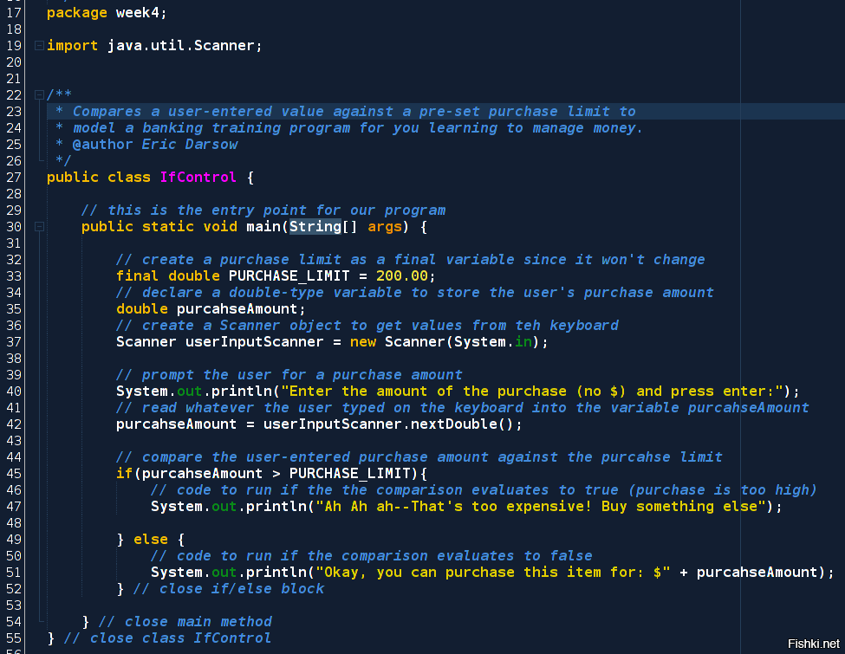
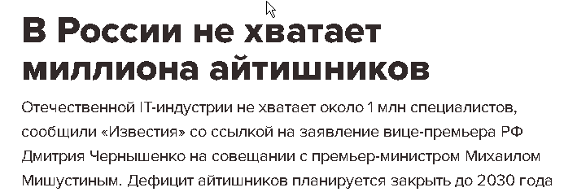
Проблема
Существующие роботехнические конструкторы дорогие, становятся не доступны в нашей стране
Эти конструкторы не формируют правильное инженерное мышление, дети не выбирают профессию инженера- робототехника. Как следствие – дефицит специалистов
Большинство сред программирования работают на английском языке, что затрудняет старт работы для детей из-за проблем с изучением иностранного.

Slide 4
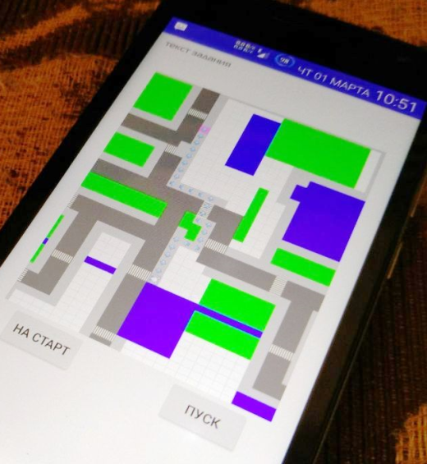
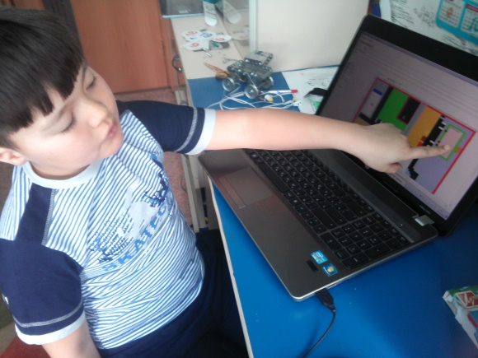

Концепция проекта
Система онлайн помощи преподавателям
Настольное и мобильное приложения на российской платформе возможностью адаптации под национальные языки
Notes:
Настольное и мобильное приложения на российской платформе возможностью адаптации под национальные языки
Сайт и с игровыми и межпредметными технологиями
Элементы игры и соцсети

Slide 5
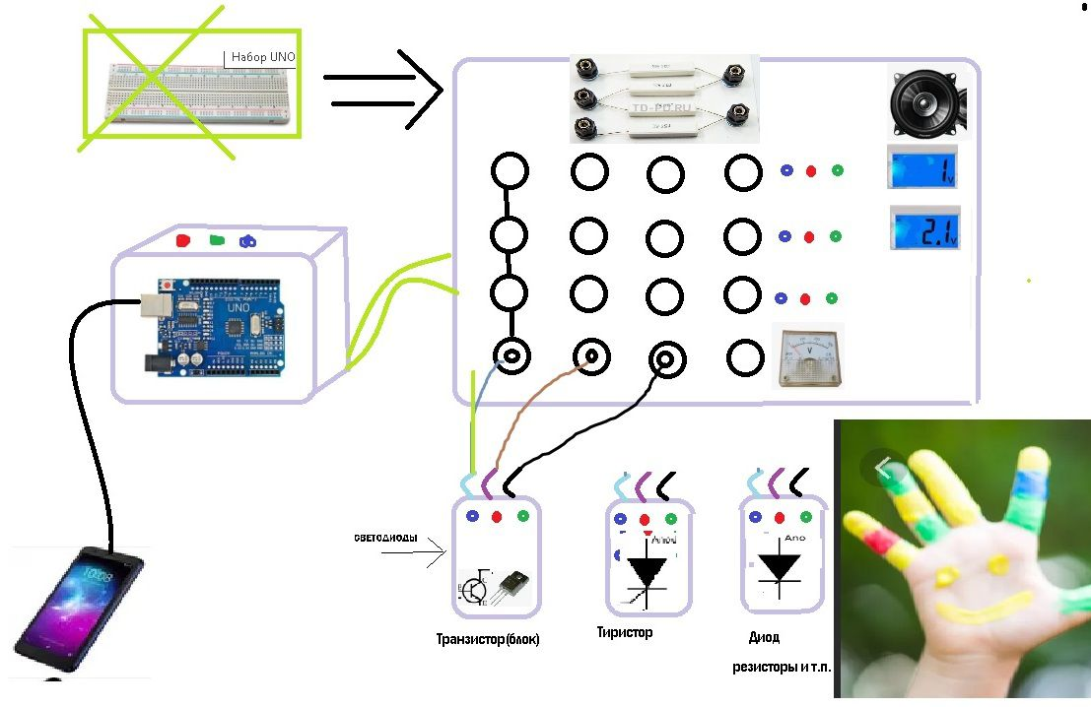
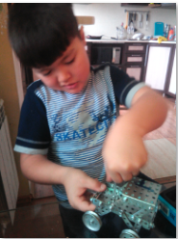
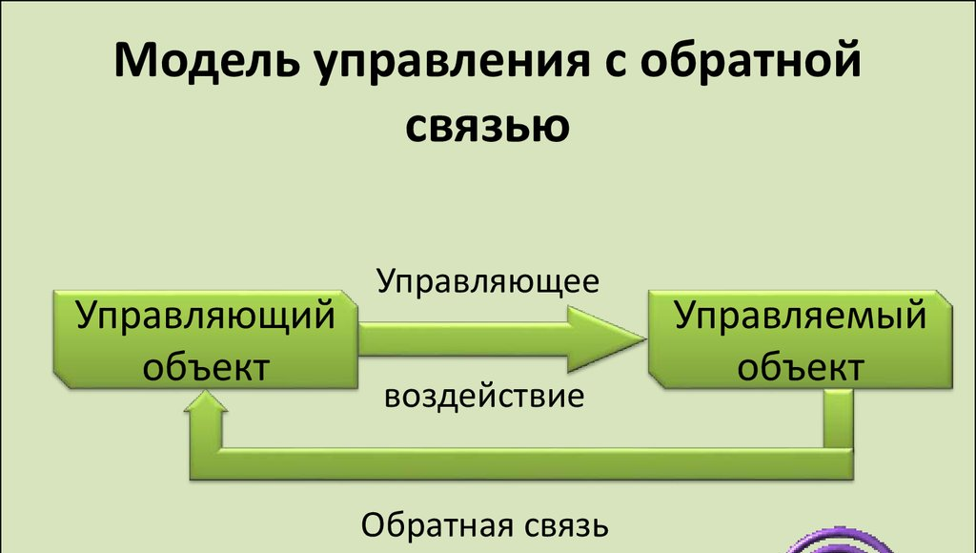
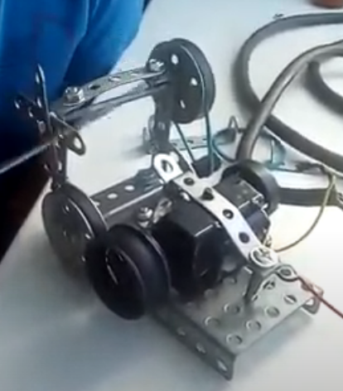
Концепция проекта
Интерактивный (Обучающая реальность) электромеханический конструктор на российских комплектующих
Аппаратная система обратной связи преподавателям
Notes:
Интерактивный (Обучающая реальность) электромеханический конструктор
Комплект учебно-методических материалов
Система онлайн помощи и обратной связи преподавателям на родном языке

Slide 6
Дальнейшее развитие
Сделано
Настольное и мобильное приложения,
Элементы игры и соцсети.
Утвержденная Образовательная программа
Механическая часть конструктора
В разработке
Сайт и с игровыми и межпредметными технологиями
Электронная часть конструктора
Система онлайн помощи преподавателям
Рабочая тетрадь для обучающихся
Шлюз связи конструктора с программной средой

Slide 7
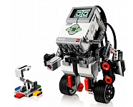
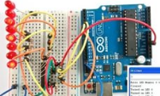
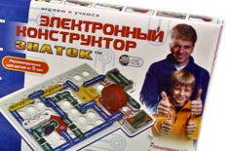
Аналоги и конкуренты
«Lego» и аналоги | Красиво , эффектно, быстро | Дорого, нет инженерного подхода
Ардуино и аналоги | Скорость процессора, платы, гибкость, | Мелкие размеры. Дети ломают. Нужны Очень продвинутые преподаватели
Конструкторы «Знаток» | Простые соединения | Высокая цена, низкая надежность, искаженное обучение детей

Slide 8
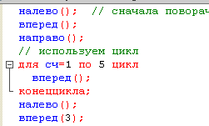
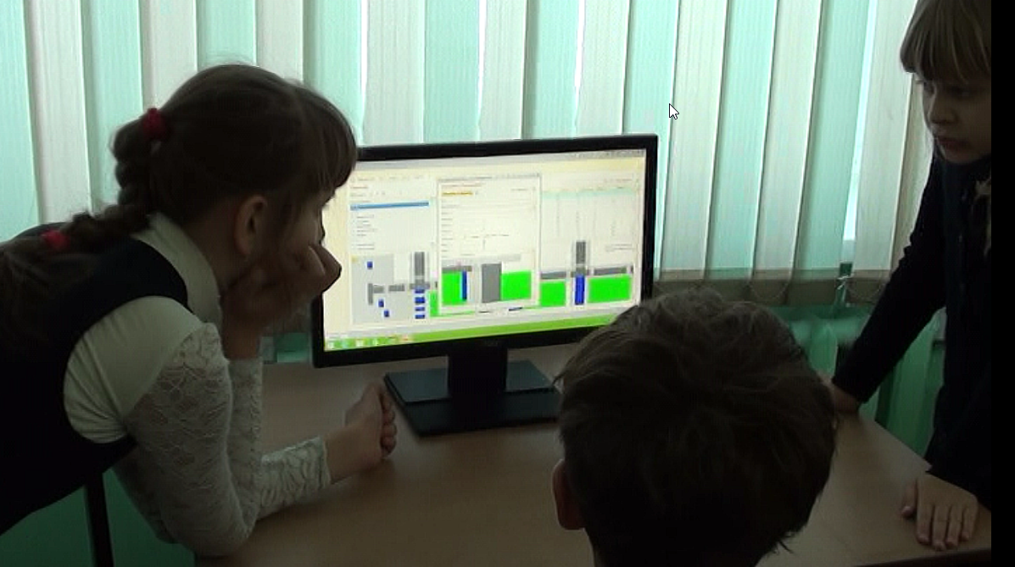
Наши преимущества
Российские комплектующие
Русскоязычная среда программирования
Готовый УМК по ФГОС 2.0
Геймификация
Возможность коллективной работы
Интерактивная система помощи пользователям
Гибкая система комплектации

Slide 9
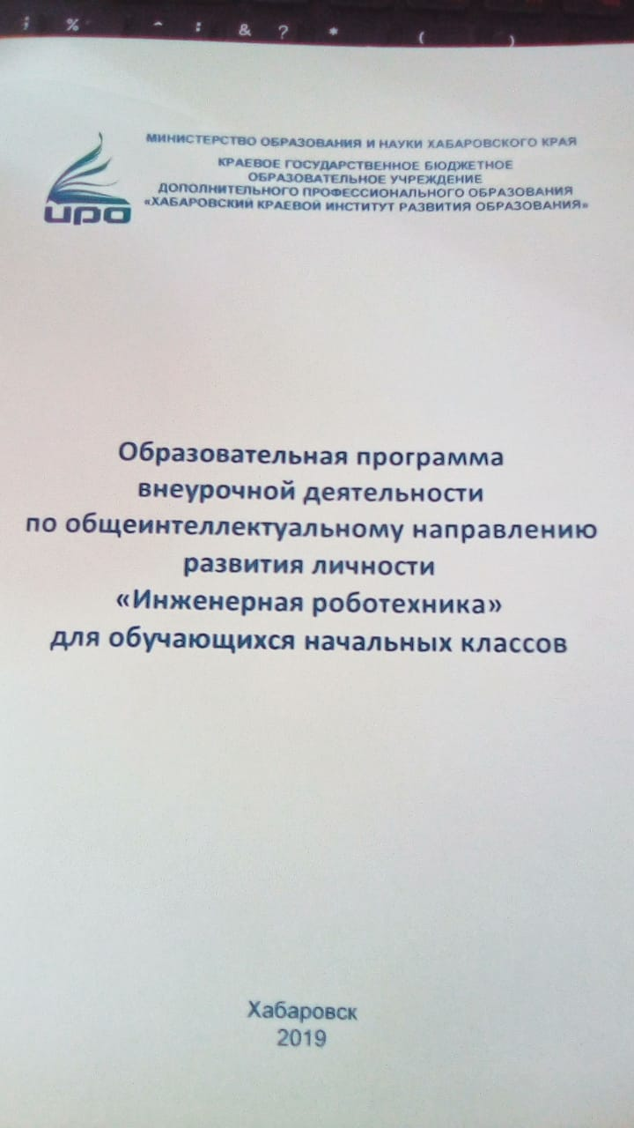
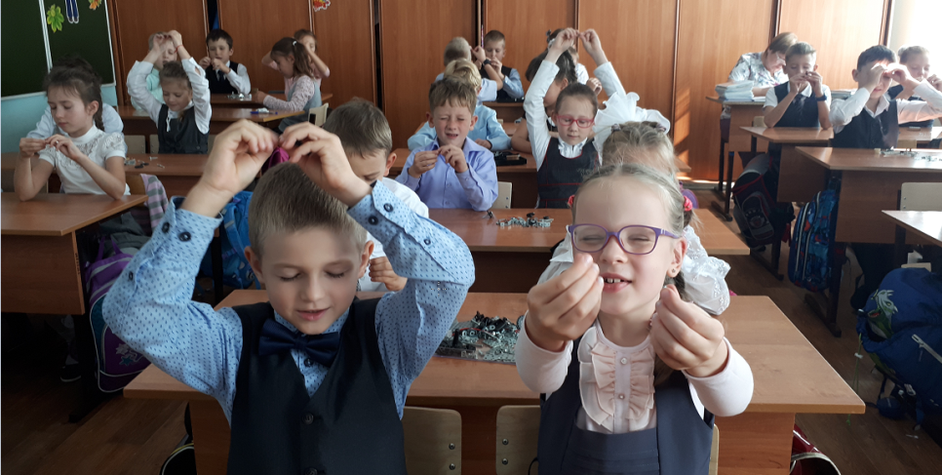
Эффекты реализации проекта
Для детей
формировании мотивации к получению инженерного образования, основ инженерного мышления, зарождает интерес к собственным разработкам.
Навыки конструирования, проектной деятельности, технологии,
Для образовательных учреждений
Готовый комплект с методическими материалами для ведения образовательной деятельности соответствующий ФГОС 2.0 Доработка под ФГОС 3.0), что упрощает реализацию государственной политики в области развития инженерного образования и импортозамещения.
Система быстрой подготовки педагогов-наставников.
Созданы сообщества педагогов-наставников и учащихся,
организованы соревнования, олимпиады
Notes:
Краткосрочные (до года) и долгосрочные эффекты реализации проекта. Как изменится жизнь отдельных людей благодаря вашему продукту? Появятся ли новые сообщества? Какие проблемы (помимо основной заявленной) решатся, какие новые возможности появятся?

Slide 10
Целевая аудитория
Им нужно формировать реальные навыки и мышление детей
ВУЗы
Родители
Школы, кружки
Педагоги-Наставники

Slide 11
Каналы распространения продукта
Каналы распространения
Существуют
Напрямую в школы
Напрямую в кружки
Хотелось бы
Олимпиада НТИ
Родителям напрямую
Через Краевое Министерство Образования
Напрямую педагогам

Slide 12

Запросы к платформе “Восток”
Совместная разработка электронной части конструктора на основе на основе нашего ТЗ с учетом возраста обучающихся, ФГОС и САНПИН.
API протокол для интеграции нашего софта и электронного конструктора.
Консультации специалистов и сопровождение
Включение в сообщество
Прототипы и навесная электроника для тестирования, апробации

Slide 13
План реализации проекта
Хардовые модели и начальный софт
Готовый продукт
Осенние каникулы
Протокол взаимодействия
Разработка обучающих курсов
Согласовать сертификаты для учителей
Зимние каникулы презентация
Весенние каникулы – презентация
Старт обучения в школах в 2023
Найти и согласовать школы для захода к новому учебному году
Система обратной связи
Физические игры
Старт обучения

Slide 14
Способы обеспечения устойчивости проекта
Включение в олимпиаду НТИ
Помощь в организации поддержки на уровне Краевого и Федерального Министерств Образования
Помощь в получении грантов
Приглашение студентов на проект в качестве стажеров
Гранты , Письма поддержки в грантовые фонды
Кооперация с участниками кружкового движения и коллегами разработчиками

Slide 15
Отзывы экспертов
Кажется, что много людей занимается робототехникой, но в реальности выбирают данную профессию очень не многие. В результате чего, в стране – дефицит специалистов.
“Лаборатория Хомки” предлагает продукт, который имеет все шансы исправить эту тенденцию.
Тимофей Белоглазов,
@timbeloglazov
Маркетолог, www.dviga.marketing, учу в Нетологии, сужу @cssdesignaward
Проект кажется очень интересным и нужным. Нужно работать над конкурентной привлекательностью для родителей. Проработать игровую историю, дизайн, персонажа. Возможно, разработать мерч.
Ольга Прудковская
директор по развитию сообщества • Проектные школы "Практики будущего"
руководитель направления продвижения
Олимпиада НТИ
Подробнее

Slide 16
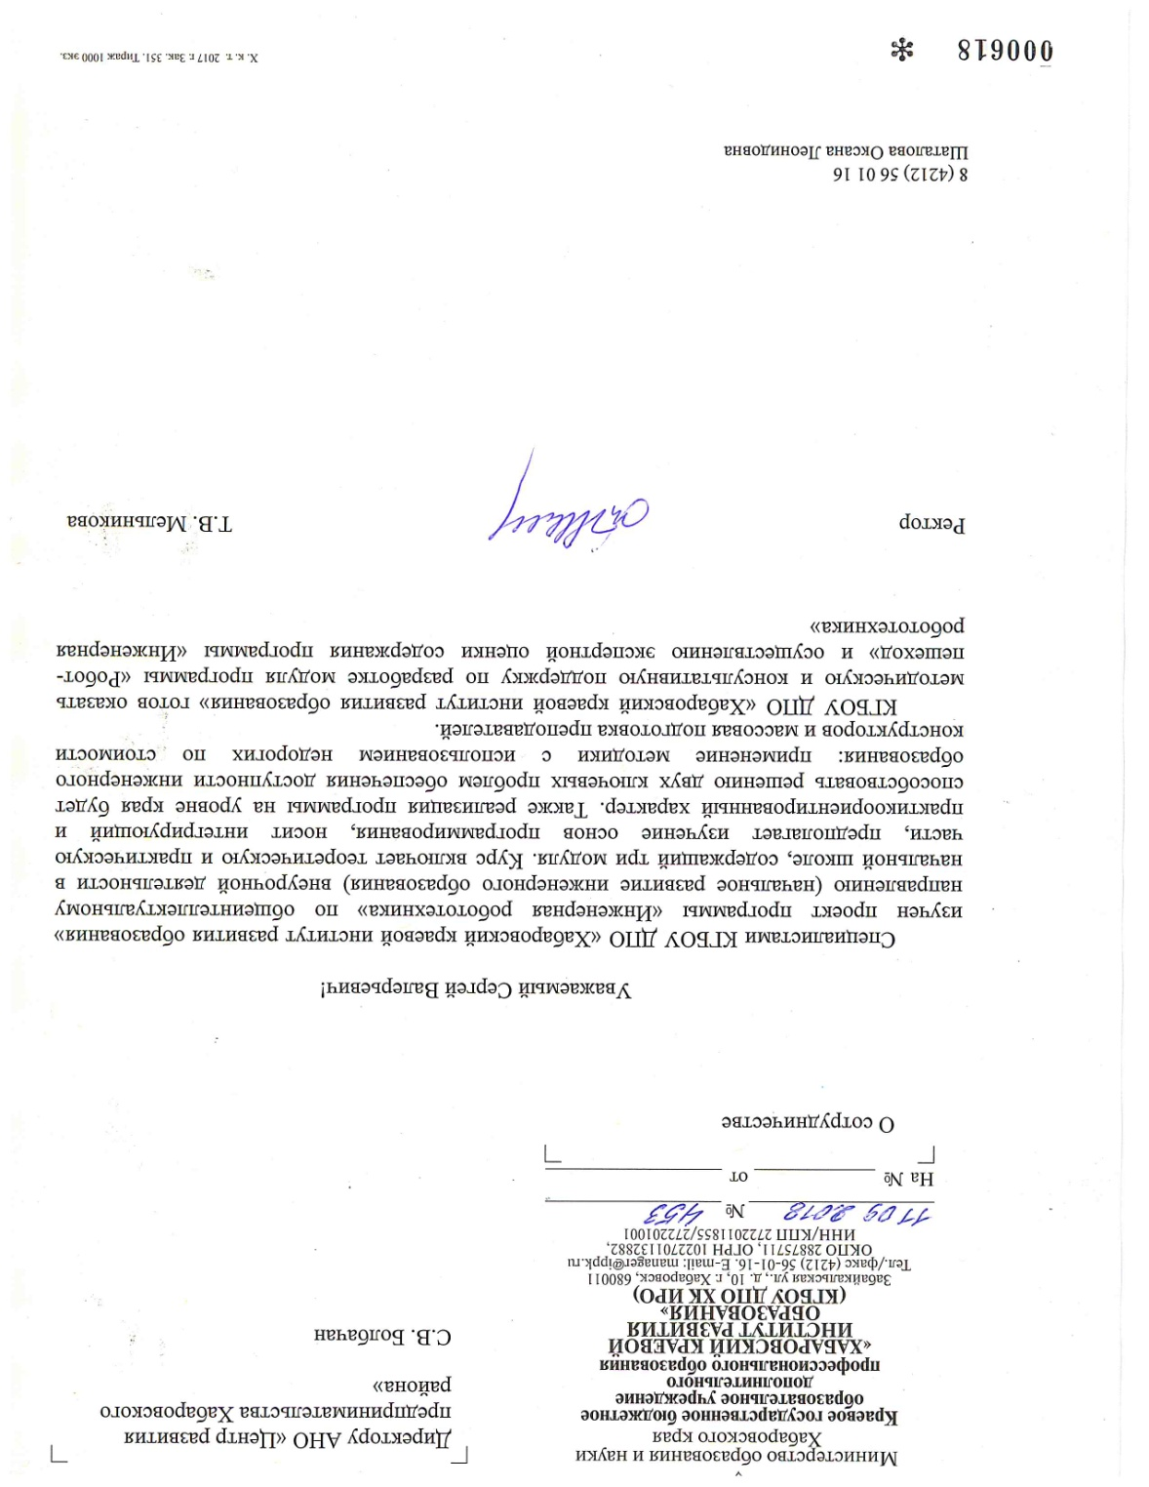

Наши достижения

Slide 17

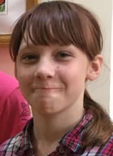
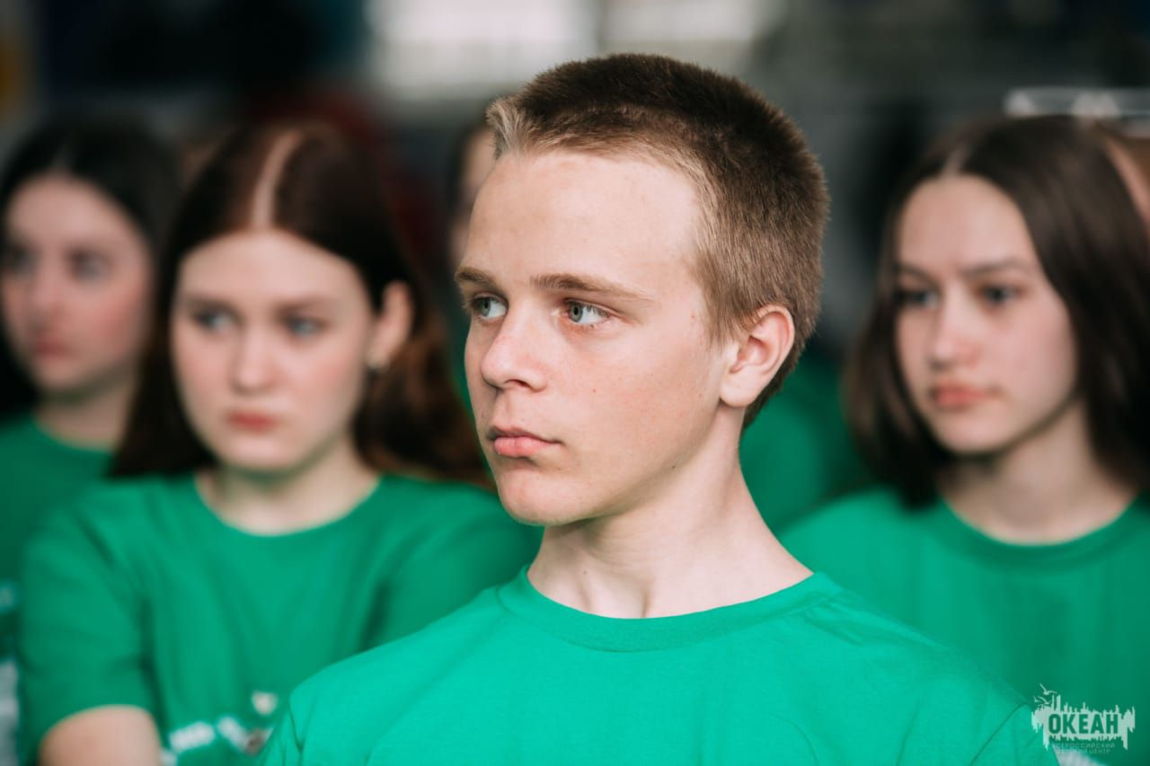
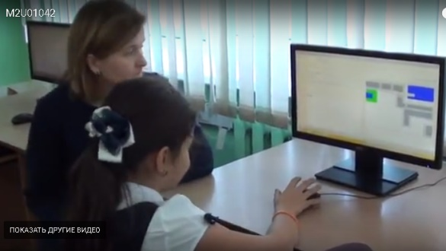
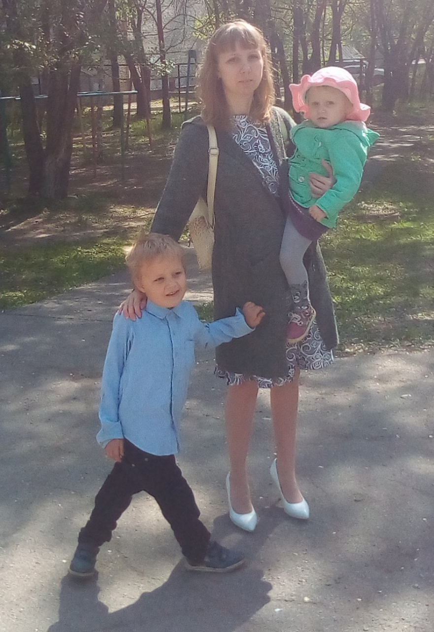
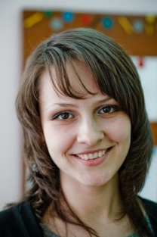
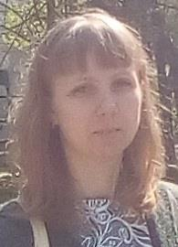
Наша Команда
Сергей Болбачан — главный программист, носитель идеи, руководитель проекта.
Наши Дети:
Валентина,
Иван,
Тимофей,
Маруся:
Тестирование
Идеи,
Демонстрации
Надежда Соколова —
Главный методист, соавтор программы.
Оксана Шаталова –продвиженец
Колесникова Галина – идейный вдохновитель, методист.

Slide 18
Контакты
Болбачан Иван Сергеевич
bolbachanivan@gmail.com
+7 (914) 777-59-51

